Slide 1
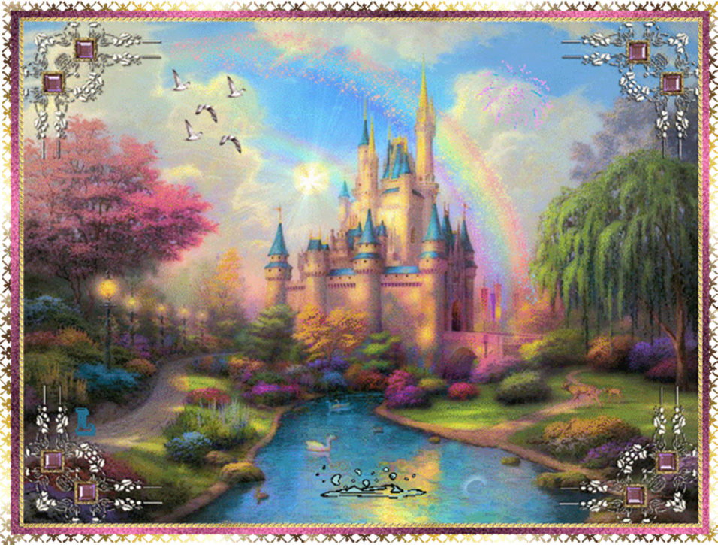
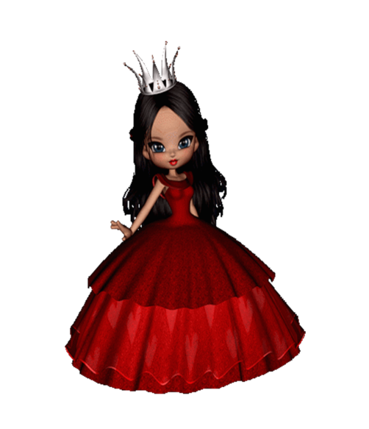
Notes:
Увеличить картинку. Заменить на движущиеся из первых слайдов. На этот слайд поставить музыку « Мой ласковый и нежный зверь», анимацию- плавное удаление каждого героя.

